Slide 1
Разговоры о динамической кодогенерации, или «Тёмная сторона CIL-a»
dmitry.garavsky@devexpress.com
Notes:
Здравствуйте. Меня зовут Дмитрий, я ведущий разработчик компании DevExpress, подразделение подразделение Desktop разработки.

Slide 2
#Код. Такой разный вокруг.
Код не рождается сам… хотя, это как смотреть
Кодогенерация – это специализированный инструмент для эффективного решения определенного круга задач.
Notes:
Код не рождается сам. Каждый день мы трансформируем свои мысли в текст посредством клавиатуры и IDE. Часть из этого текстового потока даже превращается в работающие машинные команды при участии компилятора. Часть кода создана и записана в определенные участки памяти в результате выполнения других машинных инструкций.
В инфраструктуре .Net само понятие динамической кодогенерации возведено из ранга "тайного знания" в ранг специализированного инструмента для эффективного решения определенного круга задач.

Slide 3
#Подходы. Классификация.
Все способы кодогенерации… ну, или почти все
По способам преобразования.
По времени преобразования.
По способам преобразования.
По времени преобразования.
Notes:
Этот инструмент является неотъемлемой частью среды, поэтому любой из вас сможет легко назвать сразу
несколько примеров его практических воплощений, начиная от `RegeEx` и `XMLSerializer` и кончая
всяческими `EF-POCO` и прочими `Linq`-провайдерами.
Существует множество разновидностей кодогенерации.
Естественно, их можно классифицировать по самым разным критериям. Например, по типу преобразования исходных данных.

Slide 4
#Подходы. Способы преобразования.
Что и как преобразуется
new HighLevelCode(dataOrMetadata)
HighLevelCode.Inject(lowLevelCode)
new LowLevelCode(dataOrMetadata)
Notes:
Поскольку в качестве данных выступает, как правило, либо другой код, либо какие-то метаданные, то классификация
может выглядеть так:
- генерация высокоуровневого кода на основе другого высокоуровневого кода
- встраивание низкоуровневого кода в базовый высокоуровневый код
- генерация низкоуровневого кода на основе данных

Slide 5
#Подходы. Классификация.
Когда выполняется преобразование
Compile-Time
Run-Time
По требованию
Notes:
Для удобства я проведу подробную классификацию с точки зрения программиста, занимающегося непосредственной
генерацией этого кода - т.е. классификацию на основе времени непосредственного выполнения операций кодогенерации.

Slide 6
#Подходы. Compile-Time Preprocess.
Чистка исходных файлов до компиляции
class Foo {
#if DEBUGTEST
internal
#endif
int value;
[SomeAttribute(Value = 42)] // RELEASE_REMOVE (for debugging)
public Foo(int value) {
this.value = value; // some comment
}
}
Notes:
Пример 1.
Препроцессор для очистки исходного кода (используется **для подготовки к production**):

Slide 7
#Подходы. Compile-Time Preprocess.
Чистка исходных файлов до компиляции
Результат: class Foo {
int value;
public Foo(int value) {
this.value = value;
}
}
Notes:
Код после очистки:

Slide 8
#Подходы. Compile-Time Preprocess.
Адаптация исходных файлов под целевую платформу
<!--WPF->
<ResourceDictionary
xmlns="http://schemas.microsoft.com/winfx/2006/xaml/presentation"
xmlns:x="http://schemas.microsoft.com/winfx/2006/xaml">
<ResourceDictionary.MergedDictionaries>
<ResourceDictionary Source="/xxx.v16.1;component/Themes/DeepBlue/Colors.xaml" />
<ResourceDictionary Source="/xxx.v16.1;component/Themes/DeepBlue/Controls.xaml" />
<!--Generic-->
<ResourceDictionary Source="/xxx.v16.1;component/Themes/Generic/Toolbox.xaml" />
<ResourceDictionary Source="/xxx.v16.1;component/Themes/Generic/Adorners.xaml" />
<ResourceDictionary Source="/xxx.v16.1;component/Themes/Generic/Controls.xaml" />
</ResourceDictionary.MergedDictionaries>
</ResourceDictionary>
Notes:
У нас это прием применяется для подготовки XAML-ресурсов тем. Код чистится и **адаптируется под особенности целевой платформы**.
Например, в SL возможны только string ключи, а также есть жесткая необходимо держать все в одном файле в определенном порядке (из-за
отличий в механизмах работы DynamicResource и StaticResource). Механизм базируется на XSLT-преобразованиях

Slide 9
#Подходы. Compile-Time Preprocess.
Генерация платформенно-зависимого кода
// Model
public enum DiagramCommand {
Undo,
Redo,
//...
}
// Common
public partial class DiagramCommands {
// ...
}
Notes:
CS-препроцессор для конвертации кода модели в платформенные реализации

Slide 10
#Подходы. Compile-Time Preprocess.
Генерация платформенно-зависимого кода
// WPF
partial class DiagramCommands {
public DiagramCommands(DiagramControl diagram)
: base(diagram) {
Undo = CreateCommand(() => Undo(), () => CanUndo());
Redo = CreateCommand(() => Redo(), () => CanRedo());
//...
}
public ICommand Undo { get; private set; }
public ICommand Redo { get; private set; }
}
Notes:
Подход позволяет **упростить процесс написания кроссплатформенных библиотек**.

Slide 11
#Подходы. Compile-Time Postprocess.
Аспектно-Ориентированное Программирование
// PostSharp (AOP)
[NotifyPropertyChanged]
class CustomerViewModel {
public Customer Customer { get; private set; }
}
Notes:
Тут, скорее всего, на ум сразу придет аббревиатура `AOP` и ее яркий представитель [PostSharp](www.postsharp.net/)

Slide 12
#Подходы. Compiler-Intercept.
Внедрение в процесс сборки с целью трансформации кода
// CCICsharp (Common Compiler Infrastructure)
class Foo {
[WeakLazy]
public object Value {
get { return Environment.TickCount; }
}
}
Notes:
Тут я приведу в качестве примера проект от `Microsoft Research` - [Common Compiler Infrastructure](http://ccimetadata.codeplex.com/wikipage?title=An%20Introduction%20to%20the%20Common%20Compiler%20Interface&referringTitle=Documentation).
Довольно интересная штука, позволяющая загружать, изучать и модифицировать, а также создавать .Net сборки,
модули и файлы отладочной информации

Slide 13
#Подходы. Compiler-Intercept.
Внедрение в процесс сборки с целью трансформации кода
class Foo {
WeakReference value$Weak;
int GetValueUncached() { return Environment.TickCount; }
public object Value {
get {
var value = (value$Weak != null) ? value$Weak.Target : null;
if(value == null)
this.value$Weak = new WeakReference(value = GetValueUncached());
return value;
}
}
}
Notes:
Вот самый доступный для понимания и использования и относящийся именно к кодогенерации пример:
[CCICsharp](http://ccisamples.codeplex.com/wikipage?title=CciSharp&referringTitle=Home), посткомпилятор для C#.
Позволяет внедриться в процесс сборки MSBuild и добавить полезные трансформации:

Slide 14
#Подходы. Runtime трансформации.
Работает код, которого нет
Проксирование
Внедрение
Непосредственная генерация
Notes:
Также как в случае Compile-Time обработки, у нас есть несколько вариантов развития событий: 1.2.3
Говоря о первом варианте, стоит упомянуть различные сборки для создания Moq/Fake и прочих Dynamic Proxy классов.
См. [Castle Project](https://github.com/castleproject) и [Castle Dynamic Proxy](https://github.com/castleproject/Core/blob/master/docs/dynamicproxy.md)
Для второго варианта хорошим примером будет уже названный ранее PostSharp и прочие AOP средства в которых есть способы,
позволяющие управлять моментом выполнения инъекции.

Slide 15
#Подходы. Runtime генерация.
Все дело в низкоуровневых манипуляциях
Основной объединяющий признак подходов этого типа: - работа с метаданными (Reflection)
- работа с байт-кодом (Emit)
Notes:
Сразу стоит отметить, что все эти способы базируются на низкоуровневым манипуляциях с содержимым .Net сборок.
Для выполнения низкоуровневых манипуляций есть два подхода которые непосредственно позволяют решать
задачи категорий `Reflection` и `Emit`.

Slide 16
#Подходы. Runtime генерация.
Работа через Microsoft IL Generator API
// DynamicMethod/MethodBuilder var ILGen = method.GetILGenerator();
ILGen.Emit(OpCodes.Ldarg_0);
ILGen.Emit(OpCodes.Ldarg_1);
ILGen.Emit(OpCodes.Add);
ILGen.Emit(OpCodes.Ret);
Notes:
Решения `DynamicMethod` и `MethodBuilder` довольно похожи в том плане, что направлены на непосредственную генерацию
`IL кода` через абстракцию `ILGenerator`.

Slide 17
#Подходы. Runtime генерация.
Работа через Microsoft Expressions API
// Expression Func<int, int, int> CreateSum() {
var a = Expression.Parameter(typeof(int), "a");
var b = Expression.Parameter(typeof(int), "b");
return Expression.Lambda<Func<int, int, int>>(
Expression.Add(a, b),
a, b).Compile();
}
Notes:
В плане кодогенерации, решение `Expressions` по своей сути является оберткой над `ILGenerator` и позволяет решать
те же задачи, но в более высокоуровневой форме.
Дает возможность порождать как `DynamicMethod`, так и интегрироваться c `MethodBuilder`.
Стоит особо сказать, что прямых **средств для модификации существующего кода** это решение не дает.

Slide 18
#Подходы. Runtime генерация.
Альтернативные реализации
// Mono.Cecil
var assembly = AssemblyDefinition.ReadAssembly(assemblyPath);
var writeLineRef = assembly.MainModule.Import(writeLineMethod);
//
method.Body.Instructions.Insert(0,
Instruction.Create(OpCodes.Ldstr, "Hello!"));
method.Body.Instructions.Insert(1,
Instruction.Create(OpCodes.Call, writeLineRef));
Notes:
И, во-вторых, это **альтернативные реализации**, которые могут точно так же анализировать, модифицировать и генерировать код.
Самым мощным решением и, практически, стандартом в данной области является [Mono.Cecil](https://github.com/jbevain/cecil).
Это решение работает со сборками и модулями как с потоком байт. Соответственно, оно дает высокую скорость генерациии,
а также позволяет выполнять любые модификации существующего кода:

Slide 19
#Подходы. Статика и экзотика.
Код генерируется по требованию
Конвертация (C#-to-VB)
CodeDom решения
T4 решения
Notes:
### Статические <del>и экзотические</del> подходы (для общего представления) ###
Код при этих подходах генерируется по требованию.

Slide 20
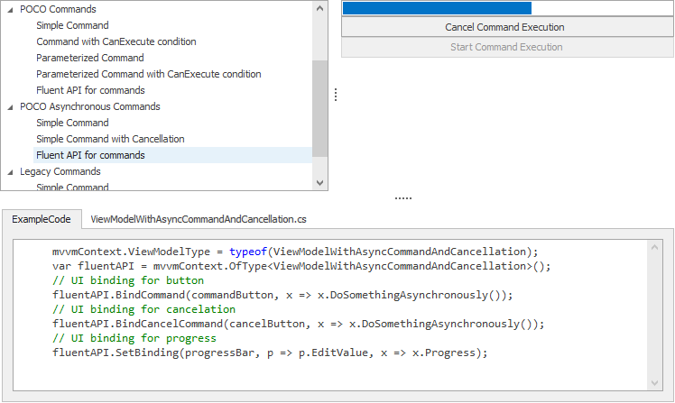
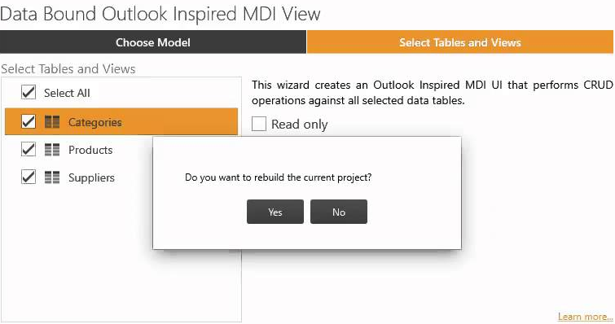
Notes:
a) конвертация, например C#-to-VB
Применяется как для генерации небольших кусочков кода (например в дизайнтайме),
так и для генерации целых проектов. У нас так обрабатываются демо модули - это позволяет поддерживать
только одну версию кода на C# и автоматически генерировать версию на VB.
b) CodeDom
Типичный пример применения - сохранение результатов работы визуального дизайнера.
У нас также применяется в некоторых демонстрационных модулях для демонстрации "живого кода".
с) T4 шаблоны
Типичные примеры работы - генерация data-aware инфраструктурных элементов при построении модели данных.
У нас применяется как для обслуживания инфраструктуры собственной ORM (XPO) так и для динамической генерации
кода CRUD ViewModel-ей.

Slide 21
#Причины. Только реальные.
Зачем погружаться в пучины кодогенерации
Производительность.
Обход ограничений.
Runtime взаимодействие.
Возможность строить сложные системы (мета-, микро- и макро скаффолдинг)
Notes:
Решение задачи со сформулированными в общем виде условиями никогда не будет столь же эффективным, как узкоспециализированное
решение, нацеленное на удовлетворение только конкретных условий конкретного сценария. Сразу приведу простой, но очень показательный пример.

Slide 22
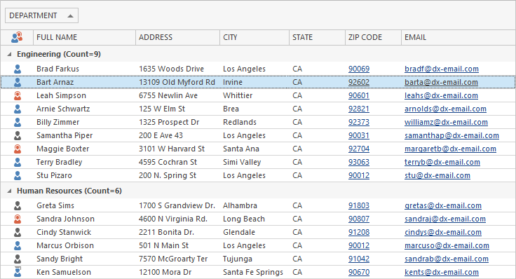
Notes:
Что мы видим на иллюстрации? Типичный дата-грид. А именно, решение общей задачи отображения значений
свойств конечного списка объектов в виде сетки из строк и колонок. Конечно, этим его возможности не ограничиваются, но базовая задача именно такая. Динамическая кодогенерация, это та самая вещь, которая позволяет показанному на иллюстрации датагриду решать эту и другие задачи очень и очень эффективно.

Slide 23
#Причины. Производительность
Узкоспециализированный код гораздо эффективнее
PropertyDescriptor
FastAccessor
Compiled Criteria
Notes:
И вот почему.
Общий способ решить эту задачу, - воспользоваться стандартным для .Net механизмом `PropertyDescriptor`.
Грид, же вместо этого, всегда когда возможно, применяет сразу две динамических техники.
- техника быстрого доступа к значениям (`FastAccessors`). **На порядок увеличивает скорость доступа**.
- техника `Compiled Criteria`, при которой общая логика обработки условий сортировки, группировки и фильтрации элементов списка заменяется на вызов узкоспециализированного метода, предварительно динамически сгенерированного и скомпилированного.

Slide 24
#Причины. Только реальные.
Зачем погружаться в пучины кодогенерации
Производительность.
Обход ограничений.
Runtime взаимодействие.
Возможность строить сложные системы (мета-, микро- и макро скаффолдинг)
Notes:
Причина №2 - Обход ограничений платформы и/или языка Пример: я люблю MVVM, поскольку этот архитектурный подход чертовски эффективен и "из коробки" обеспечивает
легкость расширения, тестируемость и даже кроссплатформенность. Но у него есть несколько проблем.
"Голый" MVVM - это постоянная боль от необходимости писать кучу лишнего кода связанного со всякими,
`INotifyPropertyChanged`, `DelegateCommand`, `IDialogService` и т.д. и т.п.
Более того, все это почему то не поддерживается на той же платформе WinForms - там оказывается и биндинги не те, и команд нет...

Slide 25
#Причины. Обход ограничений
Возможность не писать инфраструктурный код руками
POCO:
public class CollectionViewModel {
public virtual Entity SelectedEntity { get; set; }
public IEnumerable<Entity> Entities { get; }
public Task LoadEntitiesAsync() {
//...
}
}
Notes:
Все вышеописанные проблемы эффективно решаются с помощью динамической кодогенерации.
Техника `Dynamic-POCO` позволяет очень просто и быстро писать код вью-моделей:
Только код логики и ничего лишнего. А весь инфраструктурный код будет сгенерирован динамически.

Slide 26
#Причины. Обход ограничений
Возможность использовать недоступные для платформы возможности
var fluent = mvvmContext.OfType<CollectionViewModel>();
fluent.SetBinding(gridControl, g => g.DataSource, x => x.Entities);
fluent.WithEvent<RowEventArgs>(gridView,"FocusedRowChanged")
.SetBinding(x => x.SelectedEntity, arg => arg.Row as Entity); fluent.WithEvent(this,"Load")
.EventToComand(x => x.LoadEntitiesAsync());
Notes:
Сгенерированные из fluent-выражений биндинги позволяют просто биндить свойства и команды ViewModel к свойствам и событиям View:

Slide 27
#Причины. Обход ограничений
Возможность использовать утиную типизацию
Is ICommand Needed?
class MyCommand : ICommand {
void Execute() {
//...
}
}
Absolutely NO!
class MyAction {
void Execute() {
//...
}
}
Notes:
Используете разные MVVM фреймверки? Все получится - выручит техника `Dynamic Duck Typing`.

Slide 28
#Причины. Только реальные.
Зачем погружаться в пучины кодогенерации
Производительность.
Обход ограничений.
Runtime взаимодействие.
Возможность строить сложные системы (мета-, микро- и макро скаффолдинг)
Notes:
В любимом мною MVVM есть одна концепция, поддержка которой со стороны инфраструктурного кода
может быть очень элегантно выполнена с помощью динамической кодогенерации.

Slide 29
#Причины. Runtime-взаимодействие
«Подогнать» тип под требования принимающей стороны
public class DialogService {
public int ShowDialog(object viewModel) {
//...
}
}
public interface IDialogService {
DialogResult ShowDialog(object viewModel);
}
Notes:
Пример: интерфейс подобный IDialogService есть наверное в любой MVVM библиотеке, поддерживающей концепцию сервисов.
Как разработчику UI-компонентов сделать так, чтобы разработанное им диалоговое окно "из коробки"
могло работать с любым из вариантов вышеописанного сервиса. Тут нужна техника `Dynamic Service`.
При ее применении разработчик может написать "базовую реализацию", а специфичная реализация будет
добавлена в рантайме таким образом, чтобы удовлетворить требования внешнего интерфейса. Этакий Duck Typing наоборот. Или POCO наизнанку.

Slide 30
#Причины. Только реальные.
Зачем погружаться в пучины кодогенерации
Производительность.
Обход ограничений.
Runtime взаимодействие.
Возможность строить сложные системы (мета-, микро- и макро скаффолдинг)

Slide 31
#Причины : Сложные системы.
Просто предоставьте данные. Все остальное можно сгенерировать.
public class FilteringModel {
public decimal Price { get; set; }
[FilterLookup("Trademarks", Top = 10)]
public string Trademark { get; set; }
[Display(Name = "Model Available"]
public bool InStock { get; set; }
}
Notes:
Следующий пример:
Хотим просматривать список сущностей и удобно фильтровать его по нужным нам критериям. Делаем модель и приправляем ее щепоткой метаданных.

Slide 32
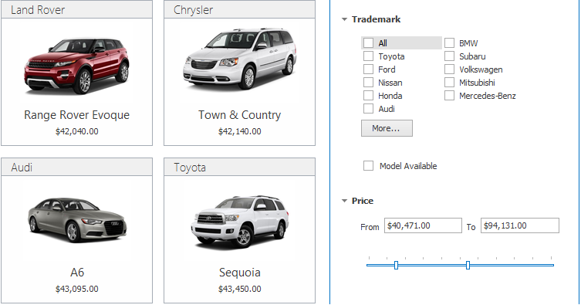
Notes:
А вот такой симпатичный UI может быть сгенерирован автоматически на основе этой модели.
Под капотом этого UI - вьюмодели с логикой построения фильтров,
код привязки этих моделей к UI редакторам, а также код с некой дополнительной логикой.
B все это сгенерировано на основе одного единственного класса.

Slide 33
#Причины : Сложные системы.
Создайте свой DSL.
[DomainComponent]
public interface IPerson {
string FirstName { get; set; }
string LastName { get; set; }
string FullName { get; }
}
Notes:
Есть и примеры макроскаффолдинга, например `XAF`. В основе те же простые модели,
приправленные метаданными. Весь UI, будь то Web или Desktop делается за нас.
Непосредственно к динамической кодогенерации, в этом примере относится одна из
возможностей этого фреймверка под названием `Domain Components`:

Slide 34
#Причины : Сложные системы.
Создайте свой DSL.
[DomainLogic(typeof(IPerson))]
public class PersonLogic {
public string Get_FullName(IPerson p) {
return p.LastName + ", " + p.FirstName;
}
}
Notes:
Есть и примеры макроскаффолдинга, например `XAF`. В основе те же простые модели,
приправленные метаданными. Весь UI, будь то Web или Desktop делается за нас.
Непосредственно к динамической кодогенерации, в этом примере относится одна из
возможностей этого фреймверка под названием `Domain Components`:

Slide 35
#Причины. Just For Fun.
Надо попробовать! А вдруг, что-то хорошее получится?
Notes:
Многое из вышеописанного так никогда и не было бы реализовано, если бы не идея:
"прикольная концепция, - надо попробовать, вдруг что хорошее получится".

Slide 36
#Инструменты. Must Have
Хороший инструмент - половина работы.
IL-декомпилятор
Отладчик (WinDbg+SOS)
Benchmarking tool.

Slide 37
#Инструменты. DIY.
Как скрафтить уникальный инструмент
IL-Reader
IL-Visualizer
IL-Analyzer

Slide 38
#Темная сторона. Цена Reflection.
Если дорого, то можно не платить…
Доступ к полям
Доступ к свойствам
Вызов методов

Slide 39
#Темная сторона. Основы.
Что можно делать в CIL, чего нельзя сделать в C#
Полный контроль за вызовом методов.
Полный контроль за исключениями.
Изготовление типа. Выход из под контроля.
Работа с типами. Выход за рамки ограничений.

Slide 40
#Темная сторона. Первые уроки.
Пробуем извлекать практическую пользу
Кастинг в обход иерархии.
Сериализация структур «на стероидах».
Generic вычисления.
Сложение яблок с апельсинами

Slide 41
#Темная сторона. Тут не будет легко.
Как не бояться «минного поля»
Проблемы со сложностью генерации IL-кода. Теория Fluent IL подхода.
Проблемы с отладкой. Генерация отладочной информации.
Проблемы с зависимостями генерируемых типов.

Slide 42
#Темная сторона. Ограничения и баги.
Это надо знать
Ограничения Dynamic Method.
Ограничения Expression API.
Баги Expression API.
Баги ТypeBuilder.

Slide 43
#Темная сторона. Ограничения.
Dynamic Method API Restrictions
Только статические методы.
Не Generic.
Не VarArgs.

Slide 44
#Темная сторона. Ограничения.
Dynamic Method not allowed API
// System.Reflection.Emit.DynamicILGenerator
public override void BeginFaultBlock() {
var id = "InvalidOperation_NotAllowedInDynamicMethod";
var msg = Environment.GetResourceString(id);
throw new NotSupportedException(msg);
}

Slide 45
#Темная сторона. Ограничения.
Dynamic Method not allowed API
// System.Reflection.Emit.DynamicILGenerator
- BeginExceptFilterBlock
- BeginFaultBlock
- UsingNamespace
- MarkSequencePoint
- BeginScope
- EndScope

Slide 46
#Темная сторона. Ограничения.
Expressions.Compile vs Expression.CompileToMethod
var lambda = Expression.Lambda<T>(/*...*/) .Compile(); var delegate = (T)((DynamicMethod)dynMeth) .CreateDelegate(typeo(T));
Assert.AreEqual(lambda, delegate);

Slide 47
#Темная сторона. Ограничения.
Expressions – ограничения inline синтаксиса
Переменные
Присвоения/мутаторы
События
Null-coalescing (x?.Property)
Блоки выражений

Slide 48
#Темная сторона. Баги Expression API.
Не все то работает, что компилируется
// Roslyn
DateTime? d;
Expression<Func<bool>> e = _ => d < DateTimeOffset.Now;

Slide 49
#Темная сторона. Баги Expression API.
Разные базовые типы могут игнорироваться
// TypeBuilder
var tb1 = moduleBuilder.DefineType( "Foo1_Dyn", TypeAttributes.Public, typeof(Foo1));
var tb2 = moduleBuilder.DefineType( "Foo2_Dyn", TypeAttributes.Public, typeof(Foo2)); Assert.AreNotEqual(tb1.BaseType, tb2.BaseType);
// Runtime
tb1.CreateType().BaseType == tb2.CreateType().BaseType; //!!!

Slide 50
#Темная сторона. Баги Expression API.
Тип константы лучше указывать явно
// TypeBuilder
Type fooType = typeof(Foo);
var body = Expression.Constant(fooType);
var lambda = Expression.Lambda<Func<Type>>(body);

Slide 51
#Темная сторона. Посвящение.
Применять там, где другого способа просто нет
Использование IL в качестве метаданных.

Slide 52
#Вопросы.
Про жизненный цикл и ресурсы

Slide 53


Спасибо за внимание!
Гаравский Дмитрий
dmitry.garavsky@devexpress.com
WWW.DevExpress.com
support@devexpress.com

